Slide 1
O‘zbekiston tarixi
10-sinf
Mavzu:
O‘zbekiston sanoati va qishloq xo‘jaligi front xizmatida

Slide 2
Reja
1. Urush yillarida O‘zbekiston sanoati.
2. O‘zbekistonning qurol-yarog‘ aslahaxonasiga aylantirilishi.
3. Qishloq xo‘jaligidagi ahvol. Aholi turmushi va qiyinchiliklar.
4. O‘zbek xalqining bag‘rikengligi va baynalmilal yordami.

Slide 3
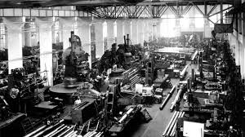
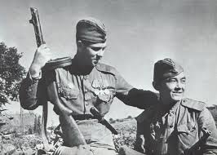
1941-yil sentyabr – dekabr oylarida respublika hukumati xalq xo‘jaligini harbiy izga solish, qaysi korxona qachon ishga tushirilishi to‘g‘risida, ichki resurslarni to‘la safarbar etish to‘g‘risida aniq vazifalarni belgilab berdi.

Slide 4
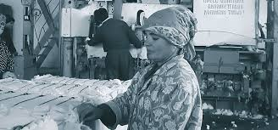
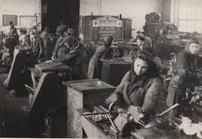
Kadrlar, sanoat xomashyosi, yoqilg‘i, stanoklar, uskunalar keskin yetishmasligiga qaramay, 1941-yil dekabriga kelib Toshkentdagi 63 ta, respublika hududidagi 230 ta sanoat korxonalari mudofaa mahsulotarini ishlab chiqara boshladi. Ko‘chirib kelingan zavodlar ham o‘z quvvatini oshirib bordi.

Slide 5
1941-yil 14-dekabrdan harbiy korxonalar xodimlari urushga safarbar qilinganlar qatoriga qo‘shildi va shu korxonalarga biriktirildi.
Mehnat intizomini buzganlar qattiq jazolanadigan bo‘ldi. O‘zboshimchalik bilan korxonadan ketib qolganlarga 5 yildan 8 yilgacha qamoq jazosi belgilandi.

Slide 6
O‘zbekistonda 1942-yili yangi sanoat mahsulotini ishlab chiqarish 2 baravar ko‘paydi. 1943-yilda esa sanoatning respublika xalq xo‘jaligidagi salmog‘i 75 foizgacha ortdi. Harbiy ishlab chiqarish quvvatlari oshirib borildi.

Slide 7
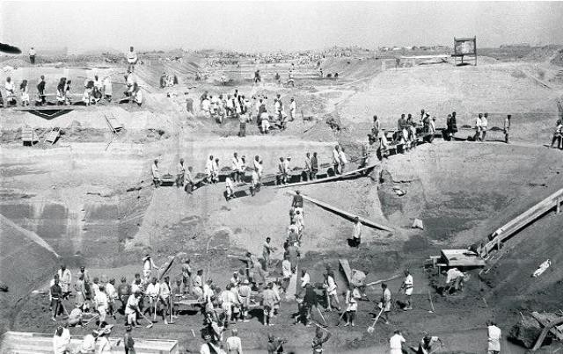
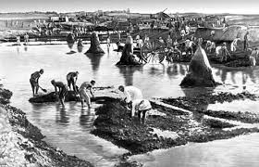
Urush yillarida O‘zbekistonda 7 ta yirik gidroelektr stansiyasi, Oqqovoq, Qibray, Salor va Farhod GESlari qurildi, yangi ko‘mir va neft konlari ochildi, eskilaridan ko‘proq foydalaniladigan bo‘ldi.

Slide 8
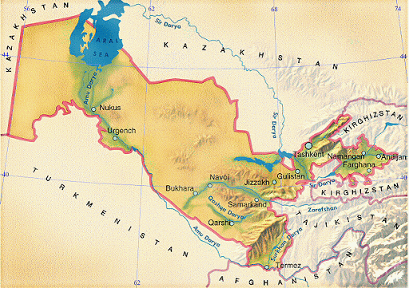
1944-yil martda Bekobodda O‘rta Osiyoda dastlabki zamonaviy metallurgiya kombinati – O‘zbekiston metallurgiya zavodining birinchi navbati ishga tushirildi.

Slide 9
Urush davrida harakatdagi armiya zarur narsalarning hammasini: texnika, qurol- yarog‘, o‘q-dori, oziq-ovqatlarni uzluksiz olib turdi.
O‘zbekiston - 2000 dan ortiq samolyot, 22 mln dona minamyot, 500 000 dona snaryad hamda millionlab dona gimnastyorka, sanitar poyezdlar, paxtali ust-bosh, etik va askarlar uchun boshqa kiyimlar va mahsulotlarni frontga yetkazib berdi.

Slide 10
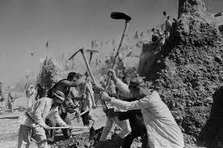
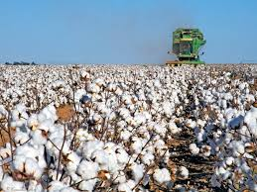
1941-yili davlatga 1,6 mln tonnadan ziyod paxta topshirildi. Sab-zavot va poliz ekinlari, meva, pilla, jun, go‘sht topshirish majburiyatlari oshig‘i bilan bajarildi. Don va texnik ekinlarni ko‘paytirish harakati natijasida 1942-yil bahorida qo‘shimcha 220 500 gektar yer o‘zlash-tirildi. Urush yillarida paxta yetishtirishni oshirish eng muhim vazifa qilib qo‘yilgan.

Slide 11
Kolxozchi, dehqonlar kuchlari bilan Yuqori Chirchiq, Shimoliy Farg‘ona, So‘x-Shohimardon, Uchqo‘rg‘on kanallari, Kosonsoy va Rudasoy suv omborlari qurildi.
Kattaqo‘rg‘on suv ombori suvga to‘ldirila boshlandi.
Samarqand, Farg‘ona, Toshkent viloyatlarida qand lavlagi uchun unumli yerlar ajratilib, 1943 yili 1,5 mln sentnerdan ortiq lavlagi davlatga topshirildi.

Slide 12
Qand lavlagini qayta ishlovchi Zirabuloq, Krasnogvardeysk, Qo‘qon va Yangiyo‘l qand zavodlari qurildi.
Urush yillarida O‘zbekiston butun mamlakatda ishlab chiqariladigan qandning chorak qismini berar edi.

Slide 13
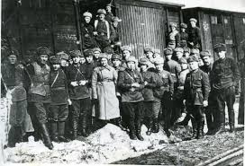
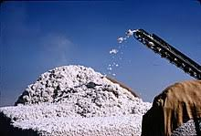
Shunday qilib, urush yillarida O‘zbekiston qishloq xo‘jalik ahli eng murakkab va og‘ir sharoitlarda mehnat qilib, 4 mln tonnadan ziyod paxta xomashyosi, 82 mln pud don va boshqa mahsulotlarni davlatga yetkazib berdi. Bu fashizm ustidan qozonilgan g‘alabaga qo‘shilgan munosib hissa edi.

Slide 14
Urush O‘zbekistondagi har bir oilani moddiy jihatdan ham qiyin ahvolga solib qo‘ydi.
Shaharlarda oziq-ovqatga kartochka tizimi joriy etilib, ishchi va xizmatchilarga kuniga 400-500 grammdan, oila a’zolariga 300-400 grammdan non berildi.

Slide 15
Kolxozlarda kattalar va 12 yoshdan oshgan bolalar uchun majburiy ish kuni normasi 1,5 marta oshirilgan. Belgilangan mehnat normasini bajara olmagan kolxozchilar shafqatsiz jazolangan. Qishloqlarda turli kasalliklar va ocharchilik natijasida o‘n minglab kishilar hayot bilan vidolashgan.

Slide 16
Urush yillarida aholi tarkibida harbiy xizmatchilar oilalari, evakuatsiya qilinganlar, urush nogironlari, yetim bolalar deb nomlangan yangi ijtimoiy guruhlar paydo bo‘ldi.
O‘zbekistonga 1 mln nafardan ortiq kishi, jumladan, 200 000 bola evakuatsiya qilindi.
Turli millatga mansub yetim bolalarni o‘zbek xalqi o‘z farzandiday ardoqlab, ularni voyaga yetkazdi.

Slide 17
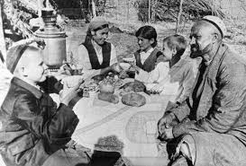
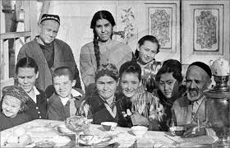
Masalan, toshkentlik oddiy temirchi Shoahmad Shomahmudovlar oilasi 15 bolani, kattaqo‘rg‘onlik urush nogironi Hamid Samadov 13 bolani, samarqandlik kolxozchi ayol Fotima Qosimova 10 bolani olib tarbiyaladi.

Slide 18
Respublikaga urush davrida 30 dan ortiq harbiy gospital joylashtirildi. Jarohatlanganlarning talaygina qismi jangovar safga qaytarildi. Urush nogironlarining ko‘pchiligi ishga joylashtirildi.

Slide 19
Urush yillarida milliy siyosatda kechirib bo‘lmas zo‘ravonlikka yo‘l qo‘yildi. Totalitar tuzum rahbarlarining farmoyishi bilan Kavkaz xalqlari, qrim tatarlari va Volgabo‘yi nemislari 1943–1944-yillarda zudlik bilan mamlakatning sharqiy hududlariga ko‘chirilib yuborildi.
Qrimdan 151 604 nafar qrim tatarlari, Gruziyadan 110 000 nafar mesxeti turklari, Shimoliy Kavkazdan 175 000 nafar chechenlar, 20 000 nafardan ortiq ingushlar, 4500 nafar bolqor va greklar O‘zSSRga ko‘chirildi. Mahalliy aholi jabrdiydalarga xayrixohlik bildirdi va samimiy yordam berdi.

Slide 20
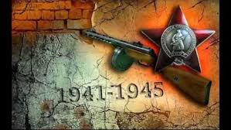
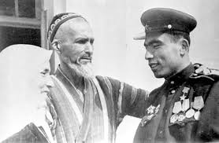
Xullas, urush yillarida o‘zbek xalqi o‘zining bag‘rikengligi, mehmonnavozligi, sabr-toqati va bardoshini yana bir marta namoyish etib, dunyo xalqlarini hayratga soldi.

Slide 21
Mustaqil bajarish uchun topshiriq
Darslikning 95-betida berilgan izohli atamalarni yozib, savollarga javob bering.
Mavzu so‘ngida berilgan jadvalni to‘ldiring, ikkinchi jahon urushida o‘zbek xalqi qahramonliklari haqida yana nimalarni bilasiz?

